Slide 1
预习检测
1、 民国时期经历了哪些政府的统治时期？分别进行了哪些政治制度建设？最终未能真正实现共和政体的根本原因是什么？
2、中国共产党领导的中国革命经历了哪几个阶段？期间进行了哪些代表性的制度探索？
3、指出下列内容所对应的时间段（或时期）？
边区政府、“三三制”、革命根据地、敌后抗日根据地、行政区、《论人民民主专政》

Slide 2
民国时期历届政府的演变
南京
国民政府
1927-1937
重庆
国民政府
1937-1945
南京
国民政府
1945-1949
南京
临时政府
1912.1—1912.3
1927
1912
1928
1937
1945
1949
北洋军
阀政府
1912-1928
蒋介石
国民政府
1927-1949
Notes:
北洋政府（1912年~1928年），又称北京政府 [10] ，是指北洋军阀在政治格局中占主导地位的中国中央政府。北洋政府是中国历史上第一个以和平的方式完整继承前朝疆域的政权，也是中国继清朝灭亡后第一个被国际承认的中国政府。1928年南京国民政府领导的北伐战争取得胜利，北洋政府彻底覆灭，中华民国国民政府完成了短暂的形式统一。
南京国民政府是北伐战争成功之后为代表中国的唯一合法政府（1925年至1928年与北洋政府相互对峙。）
1937年11月19日移驻重庆。建立重庆国民政府。

Slide 3
时间轴
1
1912年
2
1912-1928年
中华民国临时政府时期
北洋军阀时期
广州国民政府
武汉国民政府
1927-48年
3
南京国民政府
1931-34年
4
中华苏维埃
临时政府
5
1936-49年
6
1949年至今
1954年，《中华人民共和国宪法》
陕甘宁边区政府
中华人民共和国
《共同纲领》

Slide 4
第3课 中国近代至当代政治制度的演变
课程标准：了解共和制在中国建立的曲折过程，理解中国政治发展道路的独特性。
一、民国时期的政治制度（照搬西方民主制度）
1. 南京临时政府时期（1912.1-3）
1）1912南京临时政府成立
2）1912《中华民国临时约法》颁布
2. 北洋政府时期（1912-1928）
北洋政府时期共和制度的波折——政党政治的尝试
3. 国民政府时期（1927-1949）
1）1928《训政纲领》
2）1948“宪政”
二、中国共产党在根据地和解放区的制度探索（奠定基础）
土地革命时期（1927-1937）
抗日战争时期（1937-1945）
解放战争时期（1946-1949）
三、中华人民共和国的政治制度（建立完善）
1、制度建设 2、国家治理体系和治理能力
缔造共和
破坏共和
走向共和
Notes:
导入： 中国古代形成了大一统中央集权政治制度，近代西方经过革命或改革，代议制取代君主专制成为历史进步的潮流，诞生了世界上第一个社会主义国家。这些各具特色的政治制度，成为近代中国人探索国家出路、推动社会转型所学习和借鉴的对象。

Slide 5
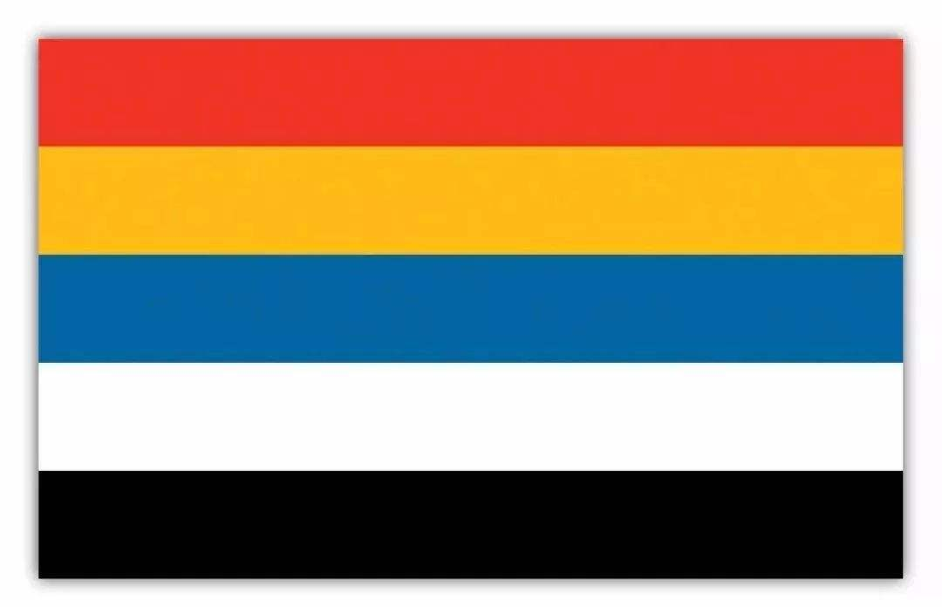
一
民国时期的政治制度
1.南京临时政府（1912.01—03）
（1）概况
时间 | 1912年1月1日
临时大总统 | 孙中山
国旗 | 五色旗
纪年 | 中华民国纪年，1912年为民国元年
意义 | 资产阶级共和制度在中国诞生
五种颜色依次代表汉、满、蒙、回、藏五个民族，象征着“五族共和”
材料：本日午后二时，参议院全体一致公举先生为中华民国临时大总统，亿众腾欢。民国初基，赖公巩固。
—1912.2.15黄兴致袁世凯电文
3.10日袁世凯在北京就职；
3.11日颁布《中华民国临时约法》

Slide 6
一
民国时期的政治制度
1.南京临时政府（1912.01—03）
（2）《中华民国临时约法》
第二条 中华民国之主权属于国民全体。
第四条 中华民国以参议院、临时大总统、国务员、法院行使其统治权。
第五条 中华民国人民一律平等，无种族、阶级、宗教之区别。
第六条 人民得享有左列各项之自由权。
第四十四条 国务员辅佐临时大总统负其责任。
第四十五条 国务员于临时大总统提出法律案公布法律及发布命令时须副署之。
——摘自1912《中华民国临时约法》
主权在民，否定君主专制
三权分立，防止专制独裁，确立民主共和政体
自由平等，否定封建等级制度
责任内阁，限制袁世凯独裁，维护共和制度
目的：防止袁世凯独裁，维护民主共和

Slide 7
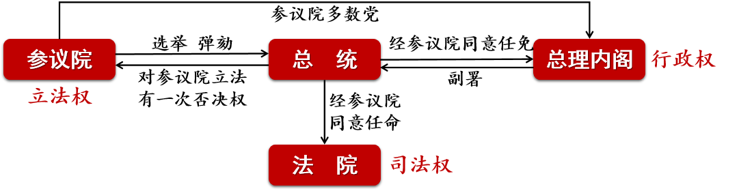
一
民国时期的政治制度
1.南京临时政府（1912.01—03）
（2）《中华民国临时约法》
材料： 在总统之外复设总理，是为总统制改为责任内阁制的标志。但规定的责任内阁制并不完备，其要害在于改制之后，未能确定总统府与国务院孰为最高行政中枢。由于总统府和国务院都被赋予了相当的行政权，而《临时约法》又“并未说明内阁是对总统或是对议会承担责任”，于是导致了一国之内同时具有两个行政中枢的二元化政体格局。……从民初政治的实践上看，斯时真可谓政争不断。
——杨天宏《论<临时约法>对民国政体的设计规划》
三权分立
责任内阁
评价：
①是中国历史上第一部具有资产阶级共和国宪法性质的重要文件，具有反对君主专制制度的进步意义；
②存在“因人设法”的局限，违背了宪法精神；总统与总理职权不明，不能真正限制袁世凯权力，反而导致政争不断、政局动荡（府院之争）。
Notes:
《临时约法》开了“因人立法”之风，使国家根本大法的建设从一开始就屈从于人的理念与意志，使法随人变，表现出很强的人治色彩，违背了宪法精神

Slide 8
一
民国时期的政治制度
北洋政府：是指中华民国前期以袁世凯为首的晚清北洋军阀在政治格局中占主导地位的中央政府（1912年-1928年）代表大买办和大地主阶级的利益，对内独裁对外卖国。
2.北洋政府（1912—1928）——政党政治
材料： 辛亥革命后建立的共和制实际上还是颇不完备的，在这种共和制中还缺少一个其赖以正常运作的基本因素，这就是政党政治。对于这一点，当时的资产阶级政各治派别，不论是激进派还是温和派，不论是革命党还是立宪党，普遍都有清醒的认识。他们高度评价政党政治，一致认为政党政治是导致共和于正轨的必由之路。
——王小鸿《多党合作思想史》
问题探究：什么是政党政治？这一时期为何兴起政党政治？
政党政治：指一个国家通过政党行使国家政权的形式。政党政治的核心：政党争取成为执政党，然后通过领导和掌握国家政权来贯彻实现党的政纲和政策，使自己所代表的阶级或阶层、集团的意志变为国家意志。
兴起原因：①辛亥革命后民主共和的观念的传播；②《临时约法》确立责任内阁制；③中国经济结构与阶级关系复杂。
Notes:
兴起背景：辛亥革命后，随着专制政权土崩瓦解，各类政党社团（300多个）成立，各派政治力量迅速分化和重组。

Slide 9
一
民国时期的政治制度
2.北洋政府（1912—1928）——政党政治（曲折历程）
1913，“宋教仁案”；孙中山捍卫共和第一次斗争：“二次革命”；袁解散中国国民党，政党政治名存实亡
1915，袁签订《中日民四条约》，出卖国家利益，获得日本支持；12月接受“劝进”，复辟帝制；“护国战争”爆发
1912.8，同盟会改组成国民党，并在国会选举中获胜，宋负责组织责任内阁
1914，袁公布《中华民国约法》,改责任内阁制为总统制;《修正大总统选举法》：总统任期十年,可连选连任
1916年3月，袁改民国纪年为“洪宪”元年，不久迫于压力袁取消帝制，恢复中华民国；6月，袁病逝，进入军阀混战时期，政治格局混乱不堪
威胁袁世凯的独裁统治
Notes:
政党政治曲折历程：
①国民党成立：1912年8月国民党成立，宋教仁等想通过议会斗争实现资产阶级民主政治。
②国民党国会选举获胜：宋教仁成为国会中多数党的领袖，将负责组织责任内阁。
③“宋案”出现：1913年春，年仅31岁的宋教仁在上海火车站被刺杀。
二次革命：国民党发动 “二次革命”武装讨袁。由于民族资产阶级自身的局限性和国民党内部力量涣散，二次革命失很快被镇压下去。袁世凯强迫国会议员选举他为正式大总统。正式大总统后，先后下令解散国民党和国会。
1915袁氏称帝；护国运动 ；1916年，袁世凯死后，北洋军阀中再也找不出一个能统御整个北洋派的人。北洋军阀内部的派系纷争，很快发展为军阀混战、军阀割据的局面，政治格局混乱不堪。政党政治名存实亡。

Slide 10
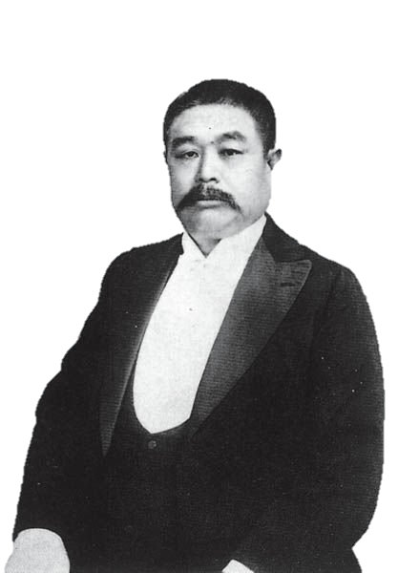
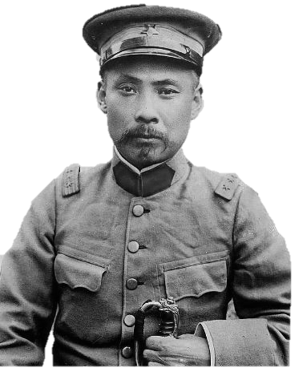
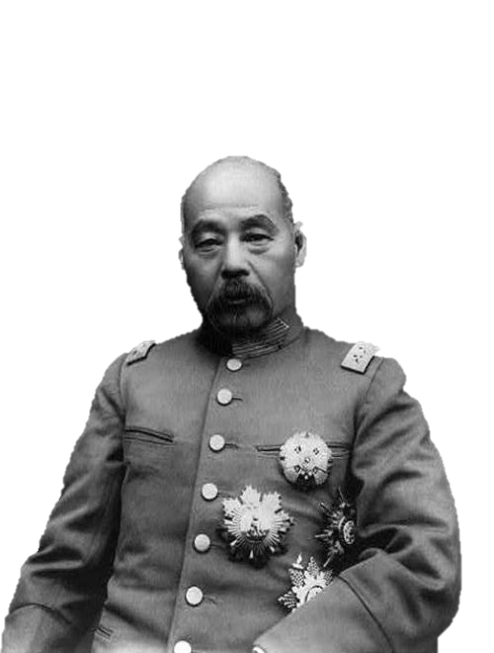
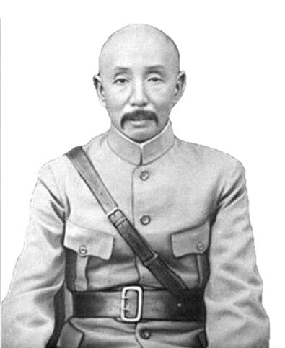
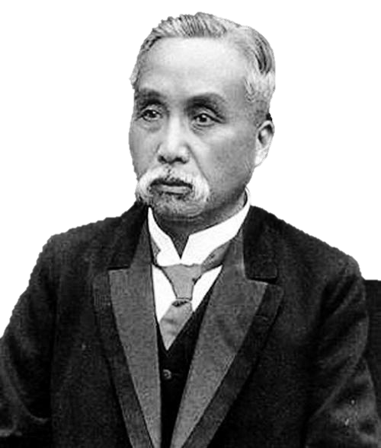
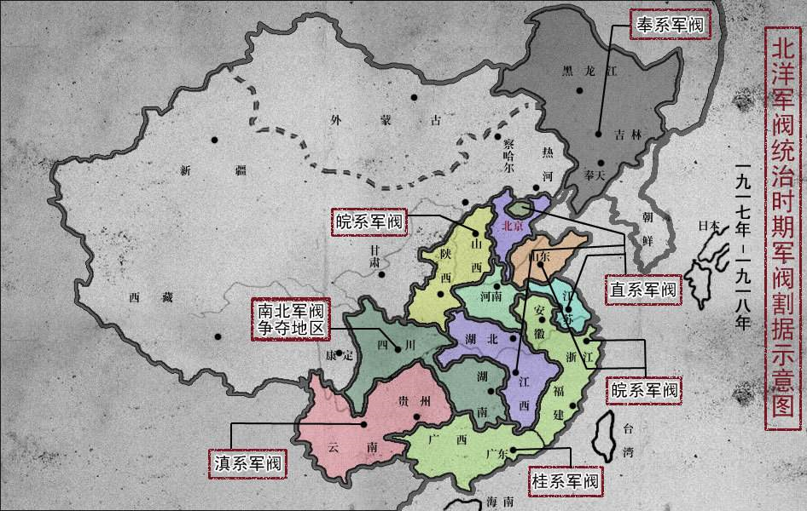
北洋军阀割据时期
袁世凯统治时期（1912-1916）
皖系军阀统治时期（1916-1920）
直系军阀统治时期（1920-1924）
奉系军阀统治时期（1924-1928）
从上到下，从左到右分别为段祺瑞、黎元洪、冯国璋、张作霖、徐世昌
1916年至1928年，共发生140余次战争，如将小规模武装冲突算在内，仅四川一省就发生了400余次。
——黄克武《两岸新编中国近代史》

Slide 11

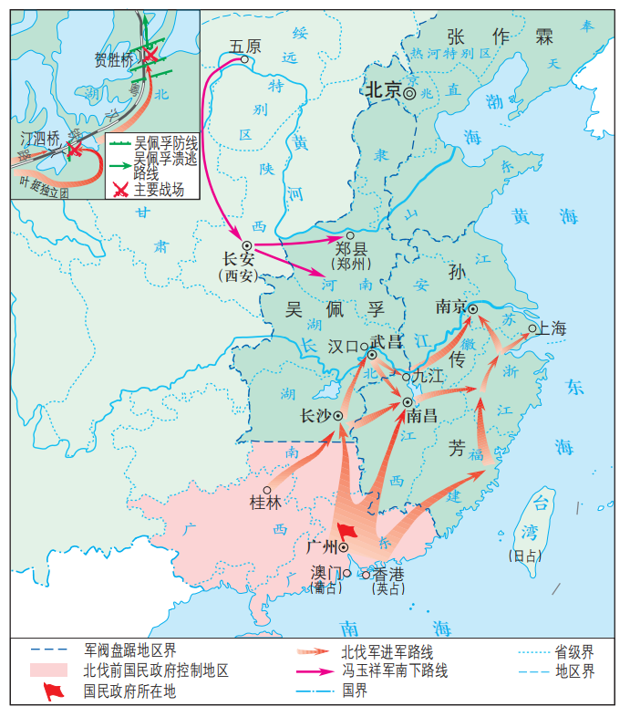
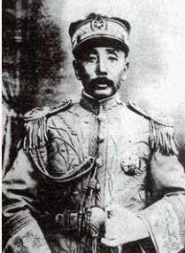
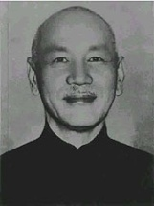
北洋政府统治时期
张作霖决定退回东北，途中惨遭日本炸死。同年底，张学良宣布东北易帜
北京
1916年6月6日，袁世凯在唾骂中死去，中国进入长达12年的军阀割据混战中
张作霖坐镇北京，任陆海军大元帅，代表中华民国行使统治权
1925年3月12日
孙中山憾然去世
广州国民政府成立蒋介石接管国民党，成立国民革命军，这支部队是国民党和共产党混合军队
1924年-1927年国共合作，发起国民大革命
1925年
1927年9月，宁汉双方达成谅解，并进行合并重组
南京
1927年4月18日，蒋介石成立南京国民政府
1928年，南京国民政府继续北伐，讨伐张作霖
1926年
国共合作，开始北伐
1927年
4-7月
国民党反革命政变
9月
“宁汉合流”
1928年
南京国民政府继续北伐
12月29日
“东北易帜”，国民政府形式上统一全国。

Slide 12
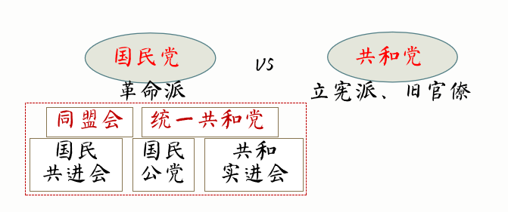
一
民国时期的政治制度
2.北洋政府（1912—1928）——政党政治
材料： 政党社团如雨后春笋蓬勃兴起，仅1912年间，大小各种政党团体就曾出现300多个。……各个政党纷纷采取公开发表演说的方式开展竞选活动，使得政治性的演讲、报告会一时蔚然成风。
——郑炳凯《辛亥革命与中国政治参与变化的实证研究》
材料： 民国初年，这些政党进行着无穷无尽的党争，不会受到制度上的有效监督。每当召开国会期间，那些议员们前呼后拥地先住到甲党招待所，得到各种好处与红包，承诺投该党的票，然后再到乙党招待所住下，同样再得到好处费，并答应投该党的票。
——萧功秦《第二次选择：辛亥革命后的多党议会民主》
拥袁
拥孙
问题探究：政党政治有何特点？
政党数量多；参政意识强；党争激烈，不受监督；腐化严重；寿命短

Slide 13
一
民国时期的政治制度
2.北洋政府（1912—1928）——政党政治
材料一： 当年的革命党人满心以为只要实行了西方民主议会政治、政党内阁的政治制度，中国的问题就可以得到解决。可是，那些说起来很动听的东西，在西方国家确也取得过一些成效，如果不顾中国国情，硬搬到中国社会中来，却全然变样。一开始，普选徒具形式，而且弊端丛生；多党制成了拉帮结派，党同伐异；国民党在国会竞选中取得了多数席位，对国民的实际利益却一无所补。等到袁世凯代表的旧势力做好了准备，猛扑过来，就连那点形式上的东西也毫不费力地抛到九霄云外了。种瓜得豆，这是创业者始料所不及的。
——摘编自金冲及著：《二十世纪中国史纲》
材料二：民初的政党政治实践之所以会失败……政党自身的严重畸形化，各党派间无休止的激烈竞争，资本主义商品经济基础的薄弱，中国传统政治文化的根深蒂固以及由于国民民主意识的淡薄与参政能力的低下而造成的民众支持力的不足等。除此之外，资产阶级政治精英对政党理念的主观认识与实践，以及中国社会历史的发展为代议制民主建立所准备的条件的不足，也是不可忽视的两个因素。
——摘编自《论民国初年的政党政治》
问题探究：政党政治失败的原因有哪些？
①政党成立的条件不够成熟以及党派间竞争激烈；②资本主义发展不充分，资产阶级力量弱小，北洋军阀凭借武力干涉政治；③国民民主意识淡薄；④中国没有形成适合代议制民主的政治环境，受传统政治文化影响较深；⑤缺乏群众基础；⑥革命党人过于理想，对袁世凯放松警惕

Slide 14
一
民国时期的政治制度
2.北洋政府（1912—1928）——政党政治
材料： 他们看重的只是自己的政治前途，搞政治的目的是入朝为官，因此他们并不代表什么阶级。以前入朝为官的快捷方式是参加科举；现在科举没有了，党就变成科举的代替品了。入党做官，或组党做官，就成了有志青年的正途。这是我们社会政治大转型还未转完的一条大尾巴。……一言以蔽之，万变不离其党，才是入朝为官的不二法门。
——唐德刚《袁氏当国》
问题探究：如何认识这一时期的政党政治？
积极：顺应了历史发展的趋势，有利于民主思想的传播和政治民主化，促进了民初社会经济的发展，推动了近代中国社会转型。
局限：存在贿选和胁迫等现象；议员群体中资产阶级比例较小，旧官僚、士绅投机现象严重等限制了政治民主化的发展进程；造成党派纷争、政局动荡甚至国家分裂，政党政治最终名存实亡。

Slide 15
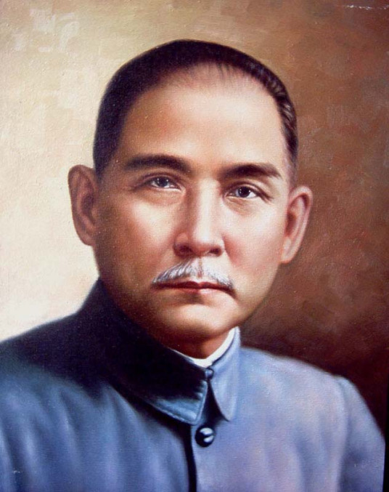
一
民国时期的政治制度
3.南京国民政府（1927—1949）——一党专政
“革命程序”论
军政（1912—1928）：早期是指在国民党的领导下，以革命的手段推翻清王朝的统治，建立资产阶级共和国，后来指通过武装革命彻底打倒军阀，实现国家的统一和独立。
训政（1928—1948）:是指“军政”统一全国后，需在国民党的领导下，以“训政”来开启民智，培养民众的民主意识。届时要实行约法，由政府派出经过训练、考试合格的人员，到各县筹备地方自治，并对人民进行使用民权和承担义务的训练。
宪政（1948年改组为总统府后）:凡一省之内全部的县已实行自治，就可结束训政，开始宪政阶段。“宪政”是制定宪法来统治“还政于民”的宪政民主时期。
Notes:
过渡：民国初年的政党政治，在实际运作过程中弊端重重，让国人深感失望。在这一背景下，国民党搞出了一套“训政”的体制

Slide 16
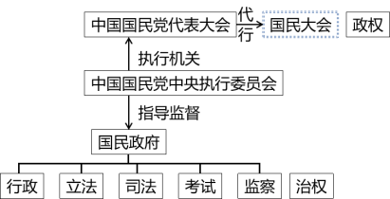
一
民国时期的政治制度
3.南京国民政府（1927—1949）——一党专政
（1）训政时期
以党治国
军权统治
1928年东北易帜，国民政府完成形式统一。 同年8月，宣布军政时期结束，颁布《训政纲领》，训政时期开始。
一完全自治之县，其国民有直接选举官员之权，有直接罢免官员之权。
——孙中山《国民政府建国大纲》(1924)
体现了主权在民原则
“在训政时期，由国民党全国代表大会代表国民大会领导国民行使政权；大会闭会期间，把政权托付国民党中央执行委员会；行政、立法、司法、考试和监察五项治权，托付给国民党政府总揽执行；国民党中央执行委员会政治会议负责指导监督国民政府的重大国务。
——《训政纲领》（1928）
党的最高权力机关
总揽五项治权
体现了国民党一党专政。
实质：剥夺人民权利的一党专政（国民党专政），违背了孙中山“主权在民”的初衷
Notes:
训政的结果：国民党规定“训政”的期限为六年，后来以种种借口一再拖延结束“训政”的时间。

Slide 17
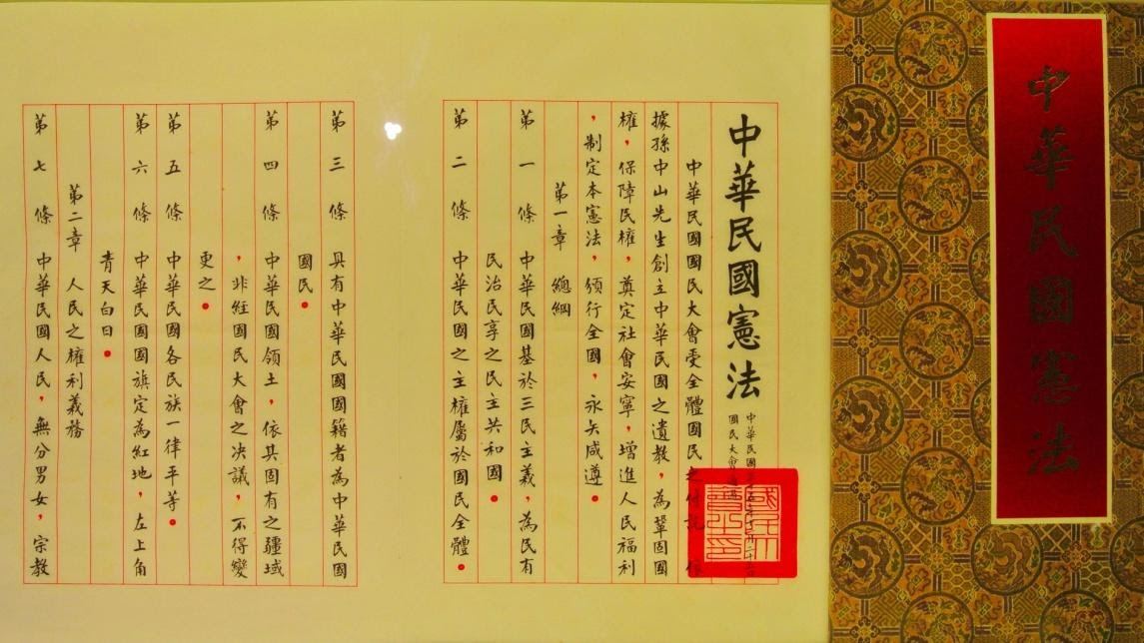
一
民国时期的政治制度
3.南京国民政府（1927—1949）——一党专政
（2）宪政时期
中国宪政为何如此艰难？
内容 | ①1946年11月，在南京召开“国民大会”，制定国民党一党专政的《中华民国宪法》； ②选举蒋介石、李宗仁为总统、副总统；③建立总统府，取代国民政府
实质 | 用宪法形式确立国民党独裁统治
评价 | 国民党政权作为大地主、大资产阶级的代表，企图以此为其独裁统治披上“宪政”的外衣，但最终逃脱不了崩溃的命运。
（1）半殖民地半封建社会决定；
（2）列强侵略，民族危机深重；
（3）军阀混战，政局动荡；
（4）资本主义发展不充分，资产阶级力量弱小；
（5）传统守旧思想根深蒂固。
国民政府在制宪和行宪过程中存在的问题：单方面宣布召开国民大会，违背政协精神；主要党派如中共和民盟没有参加，国民大会的代表性与制宪的合法性备受争议；国民大会代表选举过程中不公开透明，充满交易；国民党用行政手段改变选举结果，违背民主宪法精神；代表将会议视为儿戏。
Notes:
中国宪政为何如此艰难？
（1）半殖民地半封建社会决定；
（2）列强侵略，民族危机深重；
（3）军阀混战，政局动荡；
（4）资本主义发展不充分，资产阶级力量弱小；
（5）传统守旧思想根深蒂固。

Slide 18
小结1：民国时期的政治制度——曲折反复的民主斗争
军政
训政
宪政
1912年1月1日
1912年3月
1913年春
1915年
1928年
1948年
“宋教仁”惨案（3月）
“二次革命”
（7—9月）
袁世凯就任正式大总统（10月）
国民党通过《训政纲领》，进入训政时期
召开国民大会，建立
总统府，推行“宪政”
《中华民国临时约法》颁布，第一部具有资产阶级共和国宪法性质的重要文件
袁世凯复辟帝制，后取消，军阀陷入混战
南京临时政府
正式成立，资产阶级共和制度诞生
思考：民国时期的政治制度有哪些显著特点？
获得“民主”
破坏“民主”
失去“民主”
①政权更迭频繁，具有不稳定性。在短短的38年车间，先后经历了南京临时政府、北京国民政府、南京国民政府统治三个阶段。
②政治体制复杂多变，实行过总统制、责任内阁制、君主制等政体。
③形式上采用资产阶级民主共和制，但实际上除余个别短暂时期外，长期实行专制独裁。
Notes:
给予学生一定的阅读教材，完成时间轴，完成后让学生思考这一小问，另外共和之路的曲折反复性除了体现在政府更迭频繁以外，根据时间轴上的分阶段还可看出其经历了获得“民主”——破坏“民主”——失去“民主”这样一个过程，获得民主较短暂，长期实行的是军事独裁

Slide 19
【课堂练习】
1．（2020·新课标全国Ⅲ卷高考·29）清帝退位诏书稿由南京临时政府拟订，袁世凯收到后擅自在诏书稿上加入“由袁世凯以全权组织临时共和政府”等内容发表，孙中山表示反对，致电袁世凯强调：“共和政府不能由清帝委任组织”。他们分歧的实质体现在（ ）
A.是否赞同共和体制 B.政府组建的主导权
C.是否进行社会革命 D.临时大总统的人选
B
2、有学者研究指出，袁世凯当政期间，中央政府对南方各省缺乏实际支配力。当时的政治格局，是一个日益倾向中央集权的国家结构的总统，主持着一个事实上的联邦政府。为重新塑造中央权威（亦有个人野心的因素），袁世凯决定回归帝制。据此可知（ ）
A. 民主共和制不符合历史发展潮流 B. 恢复帝制基于当时的现实需求
C. 南方各省普遍缺乏国家统一意识 D. 近代中国国家政治转型的艰难
D
Notes:
1、据材料“袁世凯以全权组织临时共和政府”和“共和政府不能由清帝委任组织”可知双方争论的是由谁组建政府，即政府组建的主导权，故选B项；据材料可知双方都强调共和制度，排除A项；材料提及共和政府的组织属于政治革命，不是社会革命，社会革命是实现平均地权，排除 C项；材料强调的是共和政府的主导权，据所学孙中山同意只要袁世凯赞同共和，中华民国政府的总统就让位给袁世凯，排除D项。
2、本题主要考查袁世凯复辟，要求学生结合袁世凯复辟地质的特征和影响来分析。
当时的背景之下确实需要加强中央集权；但是由于受到个人的视野、思想观念与野心等影响，袁世凯把加强中央集权和恢复帝制两件事划上了等号，紧密联系在了一起。这从侧面体现了民主政治建设的艰难，D项正确；根据所学知识民主共和是当时的发展潮流，排除A项；材料反映了袁世凯时期中央集权式微，其恢复帝制，有强化中央权威的目的。但恢复帝制和中央集权的加强没有必然联系，排除B项；材料中反映中央政府缺乏对南方各省的实际支配力，不能体现南方各省普遍缺乏国家统一意识，排除C项。故选：D。

Slide 20
3、1912年1月3日，孙中山向临时参议院提交临时政府部长人选名单。临时参议院认为其中宋教仁年轻气盛，锋芒毕露，章太炎标新立异，好唱反调，于是否决了该名单。此后，孙中山将人选调整为程德全和蔡元培，名单获得通过。由此可见，当时（ ）
A. 临时政府与国会矛盾尖锐 B. 民主政治理念得到践行
C. 革命派缺乏政治斗争经验 D. 责任内阁制进一步完善
B
4、1928年8月，中国国民党二届五中全会决定按照孙中山的建国程序结束“军政”，进入“训政”，明确由国民党承担“训政”全责，培养训练人民行使政权的能力。这表明国民党意在 ( )
A．维护资产阶级民主 B．发扬三民主义理论
C．扩大人民政治权利 D．营造专制的合法性
D
Notes:
3、本题侧重于考查中华民国的成立，解题关键信息是“临时参议院认为其中宋教仁年轻气盛，锋芒毕露，章太炎标新立异，好唱反调，于是否决了该名单。此后，孙中山将人选调整为程德全和蔡元培，名单获得通过”。A.材料凸显了国会的作用，并非强调政府和国会的矛盾，排除；B.根据“临时参议院认为其中宋教仁年轻气盛，锋芒毕露，章太炎标新立异，好唱反调，于是否决了该名单。此后，孙中山将人选调整为程德全和蔡元培，名单获得通过”分析可知，材料中参议院改变了总统提交的候选人名单，凸显了国会的作用，践行了民主政治理念，B正确；C.材料不涉及革命派局限性问题，排除；D.《临时约法》规定民国实行责任内阁制，与材料不相符，排除。故选：B。
4、【解析】据材料并结合所学知识可知，国民党所谓的“训政”不过是借孙中山先生的建国理论来为自己的专制统治寻找依据，建构合法性，D项正确；国民党的“训政”主要是为专政营造合法性，不是维护民主、发扬三民主义和扩大人民权利，排除A、B、C三项。

Slide 21
5、宋教仁在1913年2月的一次演说时称：“有人主张总统制，有人主张内阁制，我们是主张内阁制的，希望建设成议院政治。因为如果内阁不称职，是可以更换的，如果总统不称职，是没办法变更的，如果一定要变更，一定会动摇国本。”此演说旨在（ ）
A. 防止袁世凯的复辟 B. 维护共和制的稳定
C. 尝试建立政党政治 D. 促成国民党的组阁
B
6、1912年初，南京临时政府《对外宣言书》首先在官方文书中正式使用了“中华民族”这一概念。1912年3月颁布的《中华民国临时约法》规定，“中华民国由中华人民组织之”“中华民国人民一律平等，无种族、阶级、宗教之区别”。这表明当时（ ）
A. 民族共同体意识日益清晰 B. 三民主义已成普遍共识
C. 现代民族主义的开始形成 D. 民族平等理念走向成熟
A
Notes:
5、本题考查了南京临时政府的统治，解答本题根据材料“我们是主张内阁制的，希望建设成议院政治。因为如果内阁不称职，是可以更换的，如果总统不称职，是没办法变更的，如果一定要变更，一定会动摇国本。”结合所学维护共和的史实进行分析。防止袁世凯复辟是目的之一，但并不是材料的主旨，排除A；根据材料“我们是主张内阁制的，希望建设成议院政治。因为如果内阁不称职，是可以更换的，如果总统不称职，是没办法变更的，如果一定要变更，一定会动摇国本。”可知，宋教仁主张实行责任内阁制，一维护共和制的稳定，故B正确；
材料并未体现建立政党政治，排除C；促成国民党组阁并不符合材料主旨，排除D。故选：B。
6、本题考查《中华民国临时约法》，需要结合《中华民国临时约法》的特征来解答。
依据材料“中华民国由中华人民组织之”“中华民国人民一律平等，无种族、阶级、宗教之区别”。可知，南京临时政府的官方文书中正式使用了“中华民族”这一概念，《中华民国临时约法》规定“中华民国人民一律平等，无种族、阶级、宗教之区别”，结合所学可知，这说明随着资产阶级革命的推动，资产阶级对于民族共同体的认识逐渐清晰，A项正确；材料不是强调三民主义，而且“普遍共识”无法从材料得出，排除B项；在辛亥革命之前，现代民族主义就已经形成，“开始”的表述错误，排除C项；当时三民主义中的民族主义仍然具有狭隘性，在新三民主义时期，民族理念才走向成熟，排除D项。故选：A。

Slide 22
无产阶级对共和制的追求
土地革命时期
（1927-1937） 中华苏维埃共和国临时中央政府；创建人民革命政权的尝试
新中国成立前
（为新中国的政权建设奠定基础）
抗日战争时期
(1937-1945) 边区政府、各级参议会、“三三制”原则
加强抗日民主政权建设
解放战争时期
(1946-1949) 设行政区、《论人民民主专政》
为新中国政权建设奠定坚实基础
建国初期
(1949-1956) 根本政治制度和基本政治制度（制度建设）
新中国成立后
(建立和完善适合国情的政治制度）
改革开放前(1957-1978) 严重破坏和挫折
改革开放后
（1978后） 新阶段
新时代 全面深化改革，国家治理体系和治理能力

Slide 23
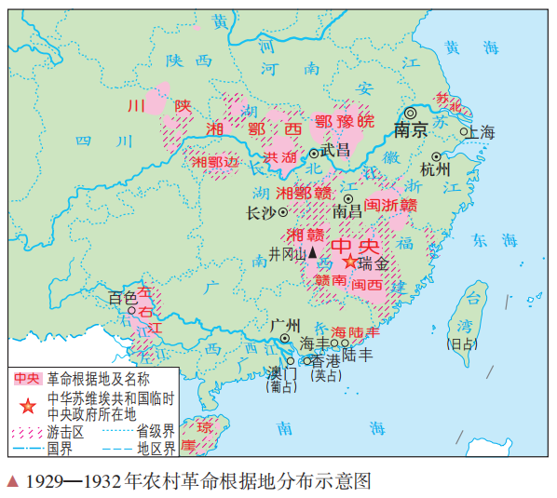
二
中国共产党在根据地和解放区的制度探索
1.土地革命时期(1927-1937）
1931年11月7日至20日，中华苏维埃第一次全国代表大会在江西瑞金召开
毛泽东为临时中央政府主席；制定宪法大纲，通过土地法、劳动法等法令
材料：第一条 所有封建地主、豪绅、军阀、官僚以及其他大私有主的土地，无论自已经营或出租，一概无任何代价地实行没收。被没收来的土地，经过苏维埃由贫农与中农实行分配。
——《中华苏维埃共和国土地法》(1931年)
政权性质：工农民主专政
评 价：创建人民革命政权的尝试

Slide 24
二
中国共产党在根据地和解放区的制度探索
1.土地革命时期(1927-1937）
材料：第一，它实行的是各级代表会议制度，大量吸收工农群众参加政权并管理自己的国家。其地方各级苏维埃代表大会直至全国苏维埃代表大会，大多是由下而上选举产生的，与国民党依靠地方士绅维持自己对农村的统治不同，它把政权直接建立到了农民中间。第二，它坚持贯彻工农贫苦民众当家做主的方针，极大地提升了穷人的政治地位。1931年湘赣苏区县委一级干部146人中，产业工人3人，手工业工人28人，苦力工人3人，店员工人3人，雇农10人，贫农64人，中农10人，兵士2人，知识分子20人，富农1人，商人2人。这种情况不可避免地从整体上提升了下层阶级的政治地位。
第三，它把政权直接建到乡乃至村中，最大可能地加强了上级政权与基层民众之间的联系。
——摘编自杨奎松著：《中国近代通史：内战与危机（1927-1937）（第08卷）》
问题探究：创建人民革命政权的尝试表现在哪些方面？
①苏维埃代表会议制度，大量吸收工农群众参加政权并管理自己的国家；
②坚持贯彻工农贫苦群众当家做主的方针，极大的提升穷人的政治地位；
③把政权直接建到乡乃至村中，加强上级政权与基层民众之间的联系

Slide 25
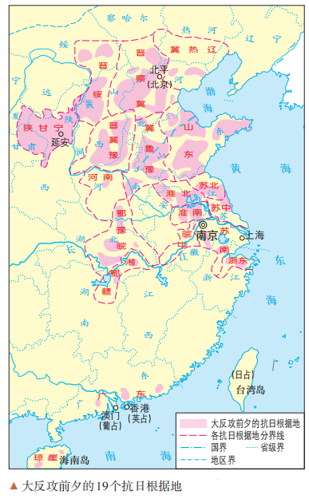
二
中国共产党在根据地和解放区的制度探索
2.全面抗战时期(1937-1945）
（1）背景：在1937年抗日战争全面爆发后，中国共产党领导抗日敌后根据地逐步扩大
（2）目的：适应抗日民族统一战线的需要
（3）措施：
凡居住在边区境内的人民, 年满十八岁, 不分阶级、党派、职业、男女、宗教、民族、财产及文化程度的差别, 都有选举权和被选举权。 --《陕甘宁边区各级参议会选举条例》
①设立边区政府，作为民国地方政府。
②设置各级参议会，推行抗日民主制度，边区政府委员由边区参议会选举产生。
③实行“三三制”原则
共产党员
中间
人士
非党进步人士
陕甘宁边区“豆选”诗
金豆豆，银豆豆，豆豆不能随便投，
选好人，办好事，投在好人碗里头。
Notes:
“三三制”：在民主政权组成人员的分配上，共产党员、非党员的左派进步分子、中间分子各占1/3。

Slide 26
二
中国共产党在根据地和解放区的制度探索
2.全面抗战时期(1937-1945）
材料：陕甘宁边区这块根据地成为全国人民向往的地方，使人民将自己与民主政府融为一体，愿意为这个民主政府尽一切的积极力量，也使人民在这个过程中得到教育，渐渐了解并学会使用自己的民主权利 ，为抗日战争的胜利，为我们党建设新民主主义国家理想的实现，做出了重大贡献。
——高璞《毛泽东:陕甘宁边区是民主的抗日根据地》
结合材料分析“三三制”的特点和意义
特点：各阶层联合，中国共产党领导，民主协商
意义：①广泛团结了抗日力量，抗日民主政权获得了更多的人力、物资支持，有利于夺取抗战胜利； ②从制度上保障了各阶层的民主权利，扩大参政议政的群众基础； ③进一步巩固和扩大了抗日民族统一战线; ④为新中国建立人民民主政权提供了宝贵的历史经验。

Slide 27
课本p16 思考点：为什么抗日根据地与革命根据地采用了不同的政权模式？
根据地 | 革命根据地 | 抗日根据地
时间
名称
特点
1927-1937
1937-1945
中华苏维埃共和国临时中央政府
边区政府（民国地方政府）
苏维埃政权属于工人、农民、红军士兵及一切劳苦民众
实行“三三制”原则，与党外人士实行民主合作，在各级政权机关的工作人员组成上，共产党员只占三分之一。边区政府委员由参议会选举产生。
不同时期的政权模式是由中国共产党的性质、不同时期的主要矛盾、革命任务的不同决定的。
共产党代表人民的根本利益。在土地革命时期建立苏维埃政权，是因为当时的主要矛盾是阶级矛盾，具体任务是中国共产党通过土地革命和国民党独裁统治作斗争。
抗战时期，民族矛盾上升为主要矛盾，当时的首要任务是团结抗战，于是中共建立边区政府，作为民国的地方政府，对抗日根据地的政权建设做出了调整，确立“三三制”原则，壮大了抗日民族统一战线，对边区建设和抗战胜利起了重要的保证作用。

Slide 28
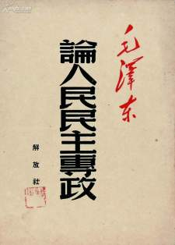
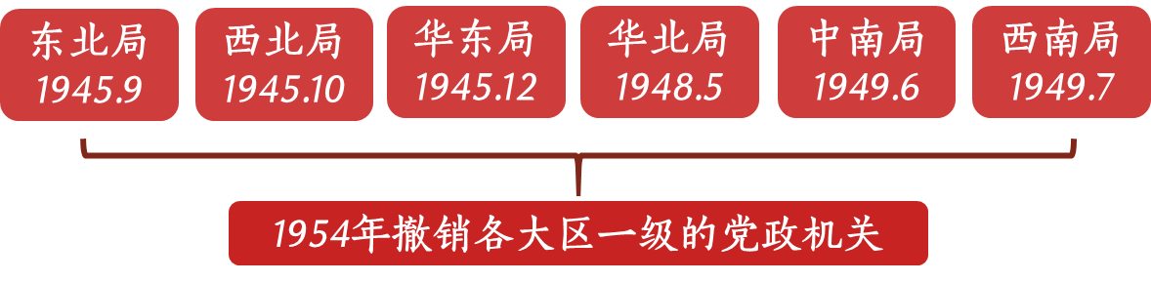
二
中国共产党在根据地和解放区的制度探索
3.解放战争时期(1946-1949）
（1）政权建设
（2）理论基础
（1）背景：解放战争战局变化和解放区日益扩大；巩固新兴人民政权的需要
（2）措施：设置六大行政区，在行政区设置军政委员会或人民政府，作为最高一级的地方政府机关，各自管辖若干省级及以下行政单位。
（3）意义：加速解放战争的胜利，巩固人民政权，为新中国的政权建设奠定坚实基础。
（1）内容：建立工人阶级领导的以工农联盟为基础的人民民主专政
（2）意义：《论人民民主专政》（1949.6）的发表，为建立人民共和国奠定了理论基础

Slide 29
二
中国共产党在根据地和解放区的制度探索
时期 | 制度建设 | 地区 | 意义
土地革命时期（1927-1937） | 苏维埃政权 | 农村革命根据地 | 创建人民革命政权的尝试，开辟人民政权的重要实践，积累了治国安民的宝贵经验
抗日战争时期（1937-1945） | 边区政府、 参议会、 三三制原则 | 抗日根据地 | 巩固和扩大了抗日民族统一战线，加强了抗日民主政权建设，为抗战胜利奠定了政治基础
解放战争时期（1946-1949） | 大行政区 | 解放区 | 加速了解放战争的胜利，巩固了人民政权，为新中国的政权建设奠定了坚定基础
不同形式的人民政权，为新中国的政权建设奠定了坚实基础。

Slide 30
【课堂练习】
1．（2022·全国甲卷·30）1939年，朱德指出：“在中国，由议会选举政府，决定施政方针，边区是第一个”。1940年，毛泽东再次强调，这种政权“是一切赞成抗日又赞成民主的人们的政权，是几个革命阶级联合起来对于汉奸和反动派的民主专政”。这说明，边区政府（ ）
A．具备了新民主主义的特征 B．脱离了国民政府管辖
C．代表根据地社会全体意志 D．仿行苏联的政治制度
A
2、（2022·全国乙卷·30）20世纪30年代，中共中央决定将苏维埃工农共和国改变为苏维埃人民共和国，政策调整为：给一切革命的小资产阶级及其知识分子以选举权和被选举权，停止没收富农的土地及财产，允许有产阶级代表参加苏区政权管理工作，等等。上述调整（ ）
A．适应建立抗日民族统一战线的需要 B．是为武装反抗国民党进行社会动员
C．表明党的中心工作以夺取城市为目标 D．为建立民主联合政府争取广泛的支持
A
Notes:
1、由材料“由议会选举政府”可知政府由民主选举产生，是民主政治的体现，由材料“是一切赞成抗日又赞成民主的人们的政权”可知抗日战争时期的民主政权充分调动社会各阶级反帝反封建的热情，体现出新民主主义的特征，故选A项；边区政府是国民政府行政院直辖行政区之一，拥有合法的地位，边区政府在接受国民政府领导的同时，又建立起属于自己的独立自主的政权，排除B项；“社会全体”表述过于绝对，排除C项；边区政府是几个革命阶级联合起来的民主专政，不同与苏联的政治制度，排除D项。
2、据材料“20世纪30年代……停止没收富农的土地及财产，允许有产阶级代表参加苏区政权管理工作”结合所学可知，20世纪30年代民族危机进一步加深，民族矛盾上升为主要矛盾，富农、小资产阶级由原来的打击对象调整为团结对象，是为了适应建立抗日民族统一战线的需要，故选A项；据所学，中共反抗国民党反动派主要依靠工农阶级，而非资产阶级和富农，排除B项；据所学，“党的中心工作以夺取城市为目标”有三个时期，一是1927年大革命失败后的初期，二是“左”倾错误在党内占据统治地位（1931—1935年），1935年1月的遵义会议实际上是批判了城市中心论，客观上推动了党的工作重心真正转移到农村，三是1949年中共七届二中全会之后。题干材料出自1935年12月的瓦窑堡会议，在遵义会议之后，这一时期党的工作重心已经转到农村，排除C项；据所学，建立民主联合政府是抗日战争后期提出的主张，与材料时间不符，排除D项。

Slide 31
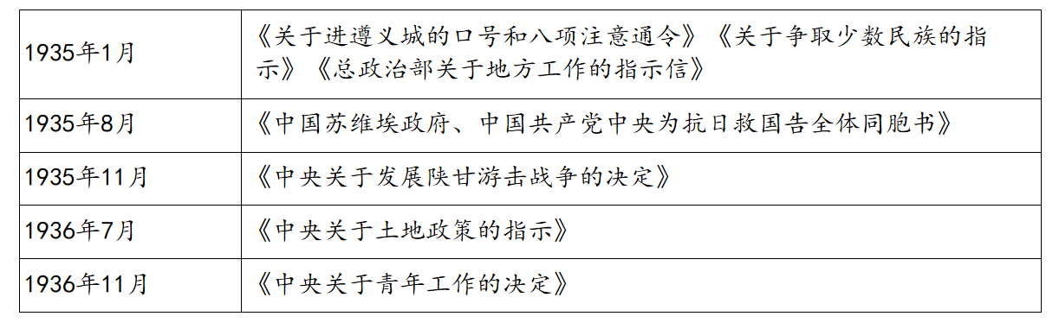
3、下表为中共中央及相关组织颁发的部分文件。这些文件集中反映了，中国共产党
B
A．完成革命中心转移 B．高度重视群众工作
C．将武装斗争与土地革命相结合 D．倡导革命统一战线
Notes:
3、据材料可知，20世纪30年代中期，中国共产党就人民军队的纪律、争取少数民族、开展地方工作、抗日救国、游击战争、土地政策和青年工作等群众关心的问题，专门发布指示和公告，集中反映出我党高度重视群众工作，故选B项

Slide 32
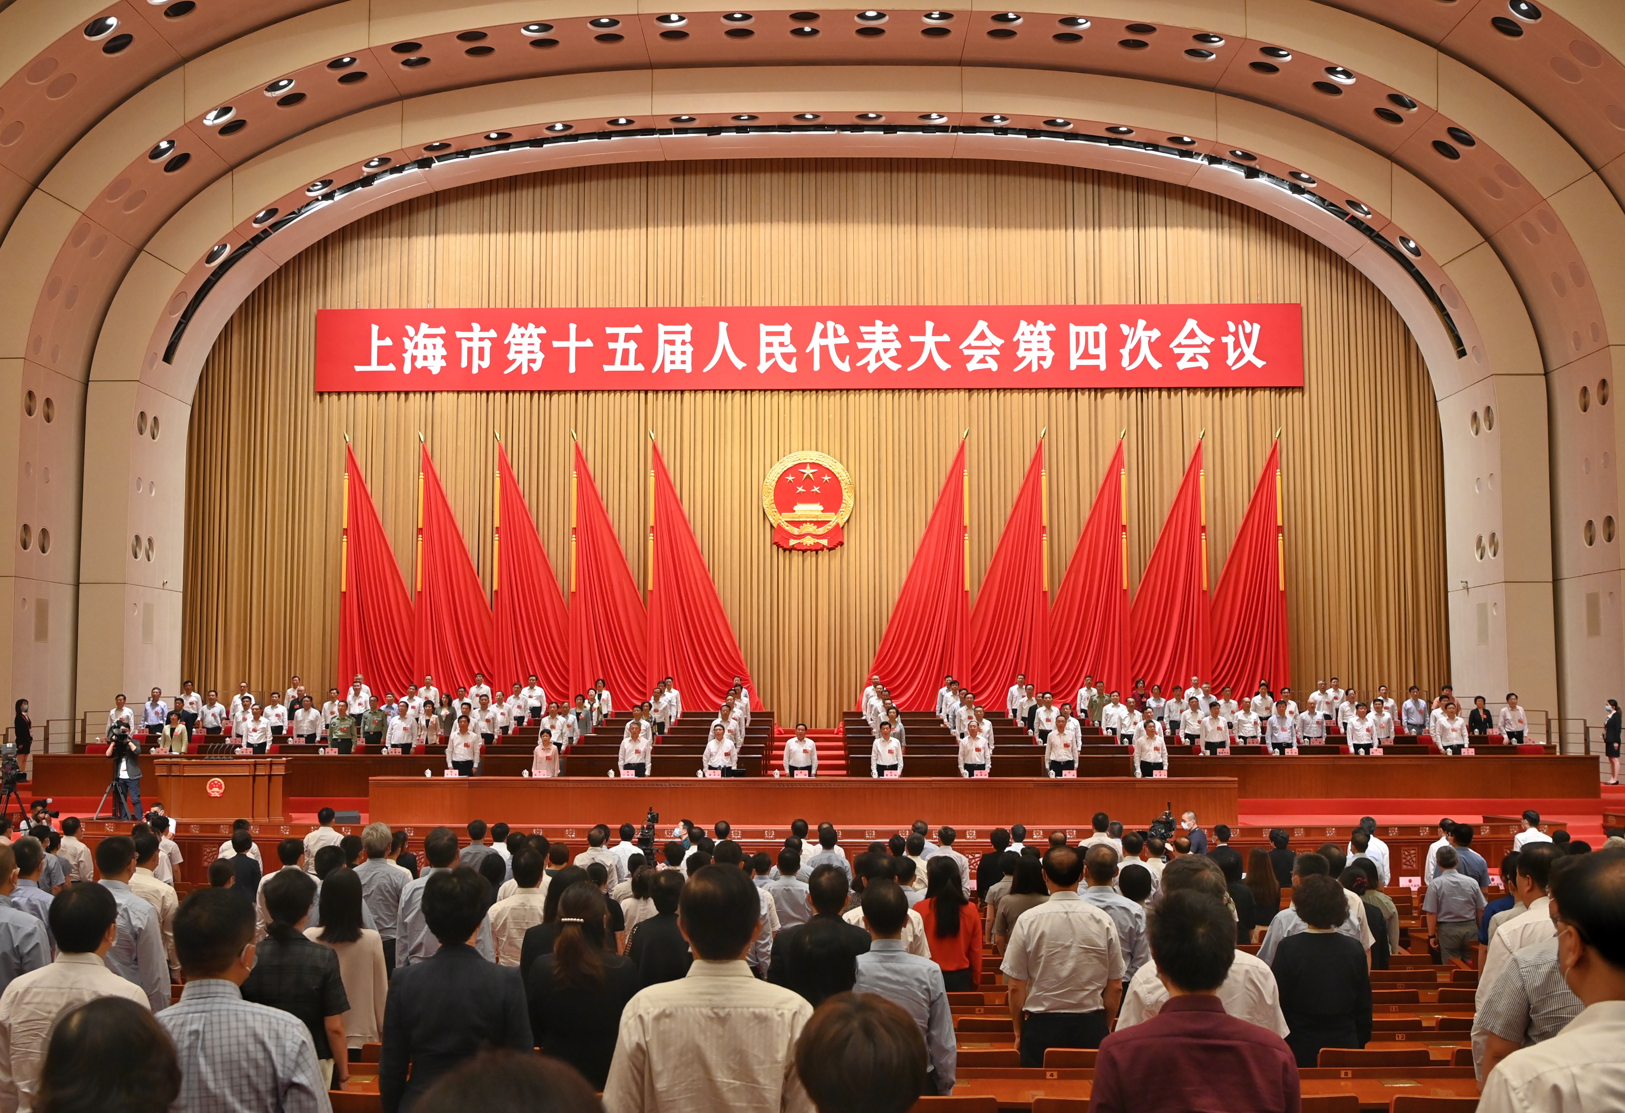
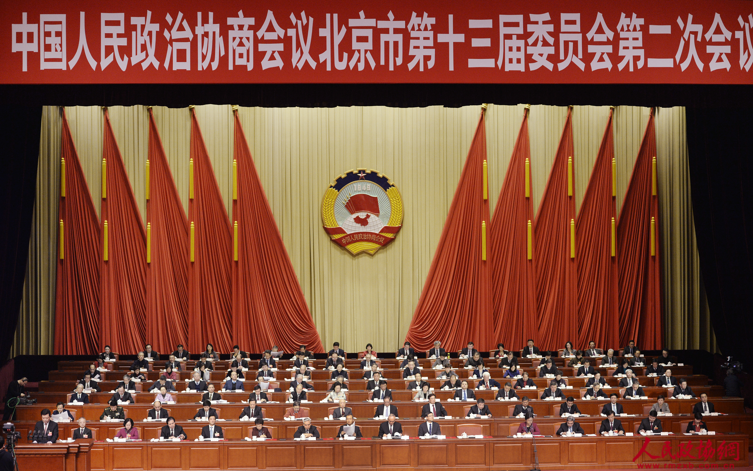
三
中华人民共和国的政治制度
奠基 （1949—1966）
人民代表大会制度、政协制度、民族区域自治制度
挫折 （1966—1976）
“革命委员会”一元化集权制度
恢复 （1978—2013）
人大制度、政协制度、区域自治、基层群众自治制度
特色 （2013—2022）
中共领导中国特色社会主义制度国家治理体系

Slide 33
思考：人民民主共和——“中华人民共和国”国名的内涵
材料： 清华大学政治学教授张奚若表示：“我看叫中华人民共和国好。有‘人民’，就可以不要‘民主’二字，焉有人民而不民主哉？”最后，新政协筹备会常委会经过讨论协商，决定采用张奚若的意见，将新中国定名为“中华人民共和国”。对此，董必武解释说：“因为共和国说明了我们的国体，‘人民’二字在今天新民主主义的中国是指工、农、小资产阶级和民族资产阶级四个阶级的人，它有确定的解释，这已经把人民民主专政的意思表达出来，不必再把‘民主’二字重复一次了。”周恩来也曾解释道：去掉“民主”二字的“原因是感觉到‘民主’与‘共和’有共同的意义，无须重复，作为国家还是用‘共和’二字比较好。”
——摘编自秦立海著：《民主的追求》，北京：当代中国出版社，2012年，第281-282页
根据材料并结合所学知识指出，“中华人民共和国”国号中蕴含了哪些政治信息？
①人民与民主的统一，体现人民民主专政的国家性质；
②人民（民主）与共和的统一，体现人民当家做主的政权本质；
③多个阶层联盟共同治理国家。

Slide 34
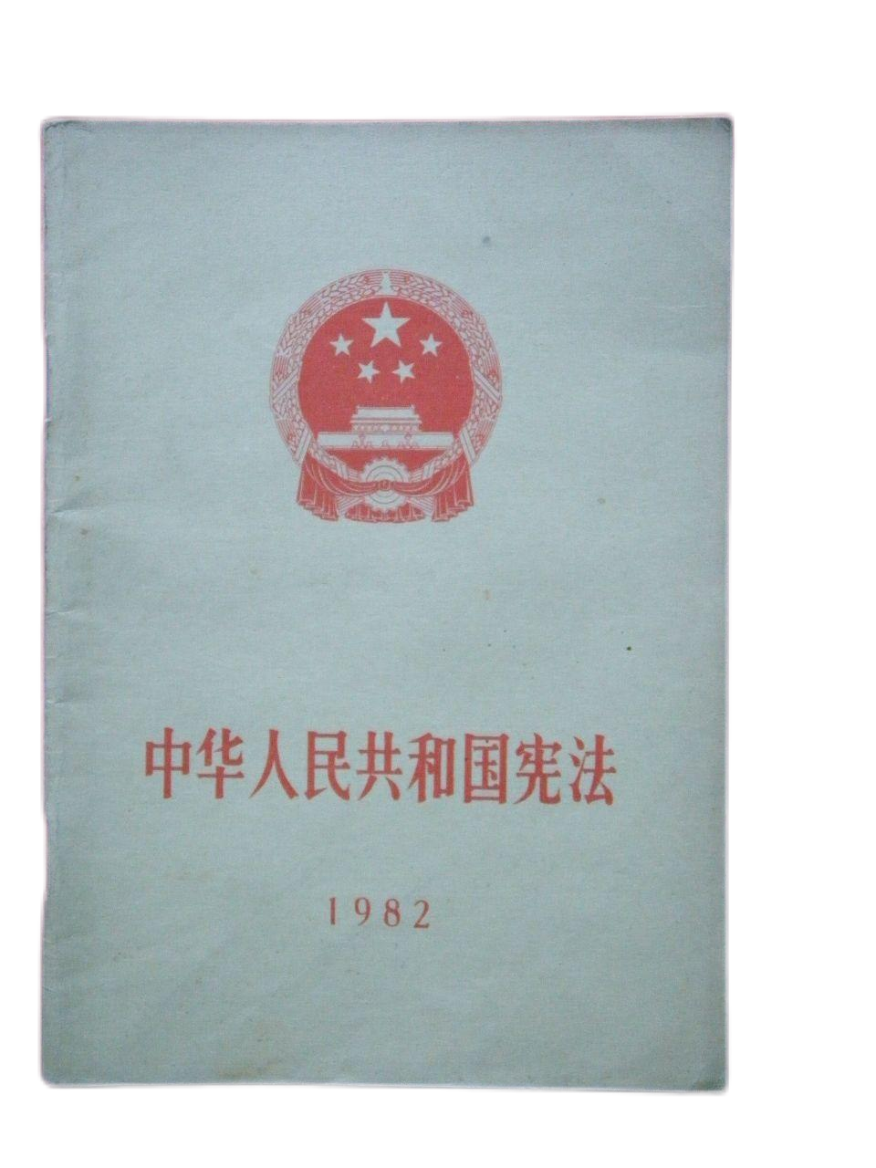
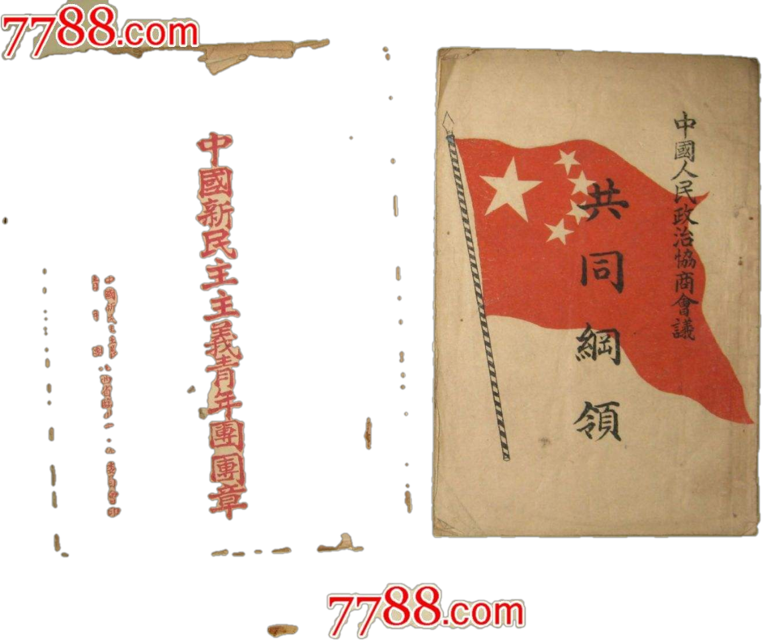
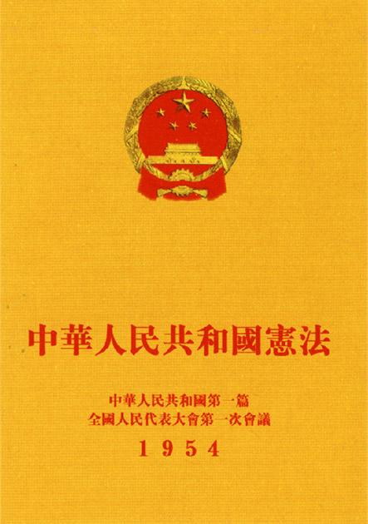
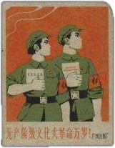
三
中华人民共和国的政治制度
1.人民代表大会制度
基础（1949）
确立（1954）
受挫（1966-1976）
完善（1982）
《共同纲领》规定，人民行使国家政权的机关为各级人民代表大会和各级人民政府。
《中华人民共和国宪法》以国家根本大法的形式规定我国实行人民代表大会制度。
人民代表大会制度在国家政治生活中的地位和作用被削弱；“文革”结束后逐渐恢复。
1982年宪法，使我国社会主义民主政治建设进入新的阶段。
（1）性质：以人民代表大会为核心和主要内容的国家政权组织形式
（2）核心：国家的一切权力属于人民，人民通过人民代表大会参与国家事务的管理，行使当家作主的权力。
（3）意义：人民代表大会制度已成为中国社会主义政治文明的重要载体，是坚持党的领导、人民当家作主、依法治国有机统一的根本制度安排。

Slide 35
三
中华人民共和国的政治制度
1.人民代表大会制度
人民代表大会制度：是我国的政权组织形式（政体）。指根据民主集中制的原则，通过民主选举组成全国人民代表大会和地方各级人民人民代表大会，并以人民代表大会为基础，建立全部国家机构，对人民负责，受人民监督，以实现人民当家作主的政治制度。
人民代表大会：是我国人民行使国家权力的机关它包括民主选举产生的全国人民代表大会和地方各级人民代表大会。
全国人民代表大会：是人民代表大会制度的重要构成部分，是国家最高权力机关。
全国人民代表大会
中华人民共和国主席
全国人大常委会
最高人民检察院
最高人民法院
国务院
中央军事委员会
民主集中制：是指在民主基础上的集中和在集中指导下的民主相结合的制度。

Slide 36
三
中华人民共和国的政治制度
人民代表大会制度
资本主义国家代议制
社会主义公有制
经济基础
资本主义私有制
人民民主专政
阶级本质
资产阶级专政
民主集中制
组织和活动原则
分权与制衡（三权分立）
中国共产党领导多党合作和政治协商制度
政党
两党制或多党制
相同点：
①都是国家政权的组织形式，都是代议制；
②都是定期选举产生代表或议员的间接民主形式

Slide 37
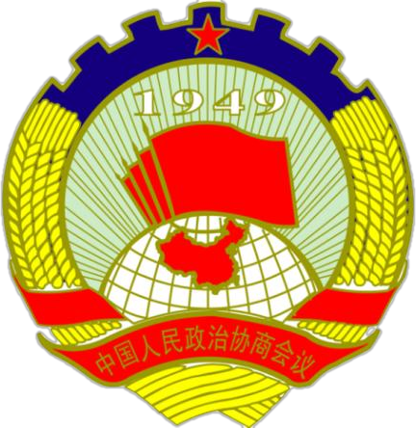
三
中华人民共和国的政治制度
2.多党合作和政治协商制度
1949年
1956年
1982年
1993年
1949年新政协召开，标志着中国共产党领导的多党合作和政治协商制度的确立
中共中央提出了“长期共存、互相监督”的八字方针 ，进一步明确了多党合作的基本格局。（新阶段）
中共十二大，中央提出“长期共存、互相监督；肝胆相照、荣辱与共”的十六字方针（完善）
“中国共产党领导的多党合作和政治协商制度将长期存在和发展”被写入宪法，走向制度化轨道
（1）政党关系：中国共产党是执政党，是中国革命和建设事业的领导核心；各民主党派是参政党，与中国共产党长期共存、互相监督、肝胆相照、荣辱与共；
（2）政协性质：是各民主党派、各人民团体和社会各方面代表人士组成的爱国统一战线组织
（3）基本职能：是政治协商、民主监督和参政议政
（4）地位：1954年以前代行人大职能。1954年以后作为爱国统一战线组织存在
Notes:
1954年全国人民代表大会召开，政协会议职能转变
每年“两会”便是政协会议和人大会议，地点都位于人民大会堂，政协会议首先召开

Slide 38
中国共产党领导的多党合作和政治协商制度
实行原因：
政党 | 建立时间 | 备注
中国民主同盟 | 1941 | 1949年参加政协会议
中国民主建国会 | 1945 | 它们都因主张民主建国、结束国民党一党专政而遭到迫害，一度被迫转入地下。1949年参加政协会议
中国民主促进会 | 1945
九三学社 | 1945
中国农工民主党 | 1947
中国致公党 | 1925 | 海外华侨的爱国组织， 1949年参加政协会议
台湾民主自治同盟 | 1947 | 积极开展爱国民主运动， 1949年参加政协会议
中国国民党革命委员会 | 1948 | 爱国民主人士建立，名誉主席宋庆龄，1949年参加政协会议
民主革命时期,民主党派与中共并肩合作战斗,为新中国的建立做过巨大贡献。
有利于党和国家的集中统一和全国人民的团
有利于发扬社会主义民主,充分调动各民主党派建设社会主义的积极性。
有利于党和政府兼听各种意见,做出科学的决策；
有利于发扬共产党的优良传统和作风,克服官僚主义；
有利于形成对共产党监督机制和党风廉政建设

Slide 39
辨析比较：人民代表大会制度和人民政协制度
比较项 | 人民大表大会制度 | 人民政协
性质
职能
监督权
产生与组织方式
国家权力机关
统一战线组织
决定国家和地方的重大事务
政治协商、民主监督、参政议政
运用国家权力实行监督
一种民主监督，不具有法律约束力
人大代表由人民选举产生
政协委员由各方协商产生
相同点：
①都从不同方面反映了人民群众的意愿和要求；是中国特色社会主义民主的重要形式；
②都有利于监督国家机关开展工作，提高了国家机关的工作效率

Slide 40
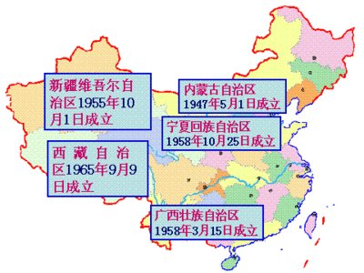
三
中华人民共和国的政治制度
3.民族区域自治制度
民族区域自治制度是指在国家统一领导下，各少数民族聚居的地方实行区域自治，设立自治机关，行使自治权的制度。
问题探究：民族区域自治制度为何实施？
具有怎样的历史意义？
原因：
①历史上统一多民族国家的存在
②资源分布和经济政治发展不平衡
意义：满足了少数民族当家作主的愿望，有利于实现民族平等；促进了祖国统一和民族团结；调动了各族人民建设中国特色社会主义的积极性。

Slide 41
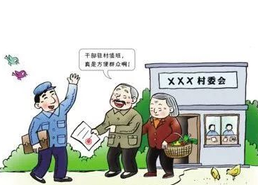

三
中华人民共和国的政治制度
4.基层群众自治制度
（1）基层民主选举的法律依据：1989年《中华人民共和国城市居民委员会组织法》、1998年《中华人民共和国村民委员会组织法》；
（2）村民自治的核心：自我管理、自我教育、自我服务、自我监督。
（3）意义：激发了广大农民的参政热情，保障了农民的合法权益。

Slide 42
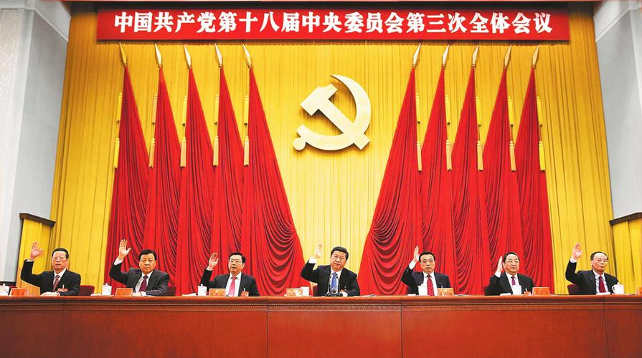
三
中华人民共和国的政治制度
5.中国特色社会主义制度和国家治理体系的完善与发展
（1）中共十八届三中全会：把完善和发展中国特色社会主义制度、推进国家治理体系和治理能力现代化作为全面深化改革总目标。
（2）中共十九届四中全会：突出强调了中国共产党领导是中国特色社会主义最本质的特征，是中国特色社会主义制度的最大优势。
三个坚持
坚持把根本政治制度、基本政治制度同法律体系、基本经济制度以及各方面体制机制等具体制度有机结合起来
坚持把国家层面民主制度同基层民主制度有机结合起来
坚持把党的领导、人民当家作主、依法治国有机结合起来

Slide 43
重难拓展
（一）民主共和制在中国建立的历程
1、辛亥革命后，建立了中华民国南京临时政府，颁布了《中华民国临时约法》，构建了民主共和制的雏形。
2、北洋政府建立后，实行专制，独裁，甚至两次复辟帝制，政党政治名存实亡，民主共和国徒有虚名。
3、南京国民政府建立后，蒋介石表面上以孙中山先生所设想的“以党治国”，“五权宪法”等思想为指导来组建政府，实质上其完全背离了孙中山先生的设想，借“训政”之名实行一党专政的独裁统治。
4、中共在革命根据地建立的苏维埃政权，在抗日根据地建立的边区政府，在解放区建立的人民民主政权得到了人民的支持和拥护，这为其在全国范围内建立无产阶级领导的以工农联盟为基础的人民民主专政的共和国奠定了基础。
5、1949年，中华人民共和国成立，民主共和制在中国真正建立起来，人民当家做主得以实现，人民代表大会制度和中国共产党领导的多党合作和政治协商制度，确保了中国特色社会主义制度体系的完善运行。

Slide 44
重难拓展
（二）民主共和制在中国建立的特点
1、中国民主制度发展历程曲折、艰难，受到国外帝国主义势力、国内封建势力、国民党反对派等政治力量的阻挠。
2、中国民主制度发展历程经历由追求资产阶级民主政治到社会主义民主政治的发展历程
3、中国民主制度发展历程从盲目照搬、学习借鉴西方国家政治制度到逐渐结合自身国情，建立起适合中国国情的共和制。辛亥革命后模仿美国建立三权分立的民主共和执政府，但最终失败，后经中国共产党在根据地建立政权的尝试，最终建立起适合中国国情的人民民主专政的共和国。
4、民主共和制具有中国基本特色。中华人民共和国的政治制度是在历史发展的基础上，在一定思想的指导下缔造起来的，它没有采用许多国家实行的“三权分立”体制，而是实行“议行合一”的人民代表大会制度，实行的并非多党制或一党制，而是共产党领导下的多党合作制。

Slide 45
重难拓展
（三）中国不采取西方民主制度的原因
（1）从历史看：西方民主制度不适合中国国情,在中国行不通；戊戌变法、辛亥革命的教训。
（2）从国家性质看：人民民主专政决定了中国实行人民代表大会制度而不能实行三权分立的西方民主制度。
（3）从代表阶级利益看：西方民主制度同广大劳动者的利益要求相抵触,而人民代表大会制度维护了广大人民的根本利益。
（4）从经济基础看：西方民主制度与私有制经济基础相适应,而人民代表大会制度是与公有制经济基础相适应。
（5）从历史发展规律看：社会主义民主制度比西方民主制度具有更大的优越性,更符合社会发展规律。

Slide 46
三
中华人民共和国的政治制度
问题探究：民主共和制在中国的建立具有怎样的特点？
发展历程曲折、艰难。受到国外帝国主义势力、国内封建势力、国民党反对派等政治力量的阻挠；经历由追求资产阶级民主政治到社会主义民主政治的发展历程。
从盲目照搬、学习借鉴西方国家政治制度到逐渐结合自身国情，建立起适合中国国情的共和制。辛亥革命后模仿美国建立三权分立的民主共和执政府，但最终失败，后经中国共产党在根据地建立政权的尝试，最终建立起适合中国国情的人民民主专政的共和国。
不是先有共和制后在此基础上产生现代政党，而是政党先于共和制出现并创造共和制
民主共和制具有中国基本特色。中华人民共和国的政治制度是在历史发展的基础上，在一定思想的指导下缔造起来的，它没有采用许多国家实行的“三权分立”体制，而是实行“议行合一”的人民代表大会制度，实行的并非多党制或一党制，而是共产党领导下的多党合作制。

Slide 47
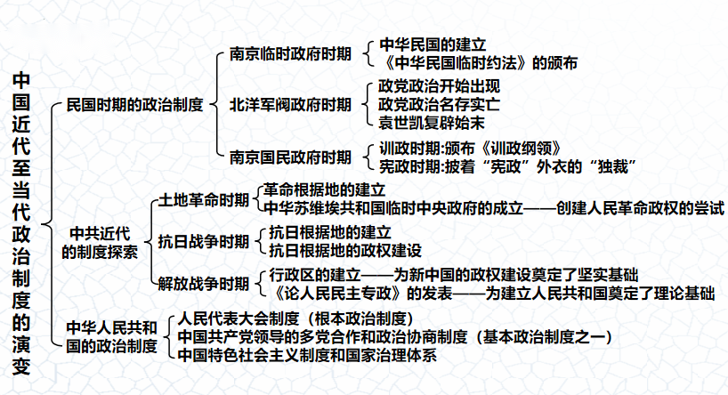
课堂小结
确立共和
破坏共和
探索共和
确立完善共和

Slide 48
课堂练习
1．（2020年江苏卷，12，3分）建国初期，一位老大爷谈到种痘运动说：“现在的国家真好，共产党毛主席处处关心我们，从解放后，没听说哪个地方闹天花，也看不见有麻子的孩子啦。我家的四个孩子，要是在过去请‘花先生’栽‘花'，顶少也得一石来粮。”这则材料作为例证，可用来说明（ ）
A．社会主义改造成效显著 B．新中国获得民众政治认同
C．民主政治建设扎实推进 D．卫生防疫体系的全面建立
B
2、在“五四宪法”制定时，政协与人大之间的关系存在争议，引发了有关“两院制”的讨论。毛泽东认为把人民政协搞成国家权力机关，民主集中制就讲不通了。据此可知，此后（ ）
A. 政协的职能发生重大转变 B. 政协与人大具有较强互补性
C. 人大与政协职能相互转化 D. 人民代表大会制度有待完善
A
Notes:
2、本题主要考查了我国现代民主政治建设，要求学生结合我国现代民主政治建设历程来分析。结合所学可知，人大制度建立前，政协代行人大职能，人大制度建立后，政协成为民主统一战线组织，职能发生重大转变，A项正确；政协和人大并非互补的关系，排除B；C说法不符合史实，二者职能不能转化，排除C；材料没有体现人大制度存在弊端，谈不上完善，排除D。故选：A。

Slide 49
3、1979年10月，中共中央批准的《在国务院各部委和地方各级人民政府中安排党外人士担任领导职务的报告》强调，要克服清一色思想，切实安排好党外人士的工作，并和他们真诚合作，共同把国家的事情办好。该报告反映了我国（ ）
A. 政治领域的拨乱反正工作完成 B. 民主政治制度发展到新阶段
C. 民主党派成为执政党的一部分 D. 政协的职能发生了重大变化
B
4、改革开放以来，我国广大农民群众和基层干部逐渐探索出一些诸如“海选”模式、“两票制”模式、“三上三下三公布”模式、“整体提名”模式、“组合精选”模式等村委会选举模式，全国农村居民的平均参选率在80%以上。这反映出改革开放以来我国（ ）
A. 农村选举制度尚不完善 B. 基层民主政治建设成效显著
C. “依法治国”方略深入农村 D. 民族区域自治制度落到实处
B
Notes:
3．【答案】B
4、【答案】B
【解析】本题考查我国现代民主政治建设，解题的关键是结合基层民主的发展，解读材料。
题干体现的农村选举制的发展，选项不符合题意，排除A；根据材料我国广大农民群众和基层干部逐渐探索出一些诸如海选模式、两票制模式、三上三下三公布模式、整体提名模式、组台精选模式等村委会选举模式体现的是我国基层民主政治建设成效显著，B正确；题干没有涉及法制方面，排除C；题干没有涉及民族区域自治制度，排除D。故选：B。

